Slide 1


Web Semántica y Linked Data
Grupo 14
Aisha Aljaber Mate - 150215
Adrian Tabacaru – 150063
Andrés Molina Díaz - 150317
José Francisco Martín Antequera - 150183
Iván Martín Carreras - 150169

Slide 2
Índice
Introducción
Elección del Dataset
Ontología
Refinamiento de los datos
RDF Skeleton
Data Linking
Conclusiones
Prototipo

Slide 3
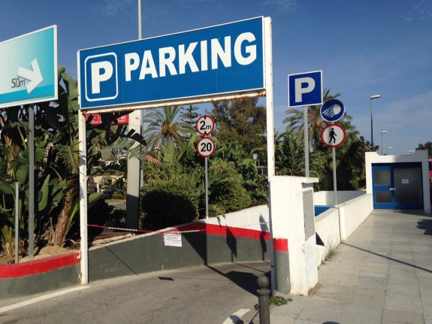
Nuestro proyecto
Hemos recogido información de todos los parkings públicos en la zona de Madrid.
El objetivo es proporcionar una fuente de datos que siga un estándar y permita conocer la situación en concreto de los parkings de Madrid antes de introducirse en la ciudad.

Slide 4
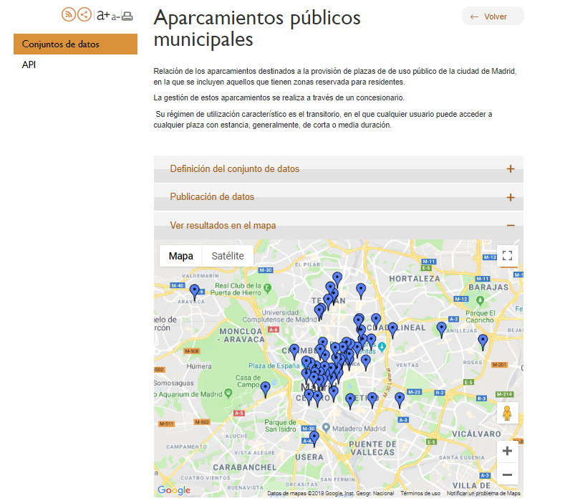
Dataset
La página de donde hemos obtenido el CSV es datos.madrid.es
La información que hemos usado la podemos encontrar bajo el nombre de “Aparcamientos públicos en Madrid”.
En las condiciones de uso publicadas en la web se permite la reutilización de esta información siempre que constituya una actividad de la administración pública.

Slide 5
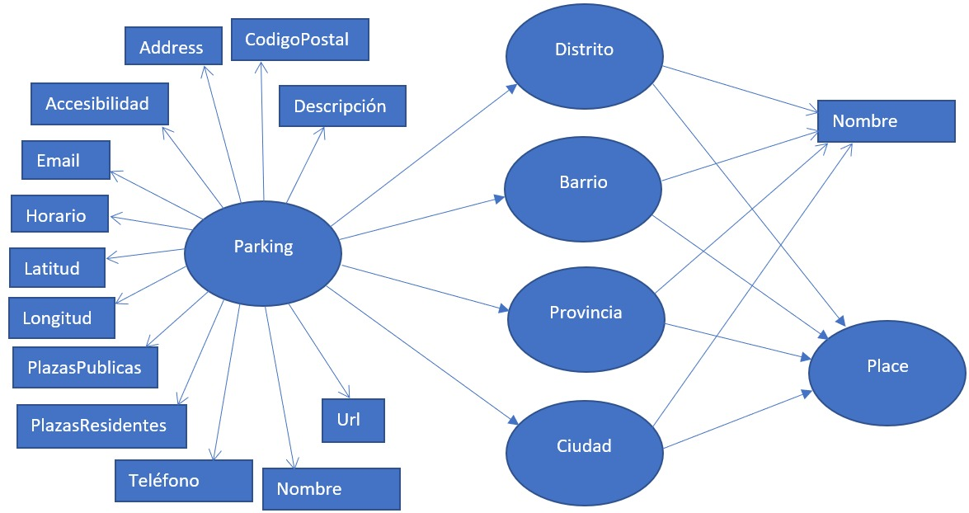
Ontología

Slide 6
Refinamiento
Primero hemos hecho un análisis de los datos y hemos recreado la ontología de la diapositiva anterior.
Con OpenRefine hemos tratado el CSV y hemos extraído información de columnas como “descripción” que contenía información que podía aislarse en diferentes columnas que hemos considerado como Data Properties.
Hemos tipificado correctamente las columnas distinguiendo entre enteros, boolean, string y URLs.
Hemos intentado estandarizar el contenido de todas las rows de una misma columna.

Slide 7
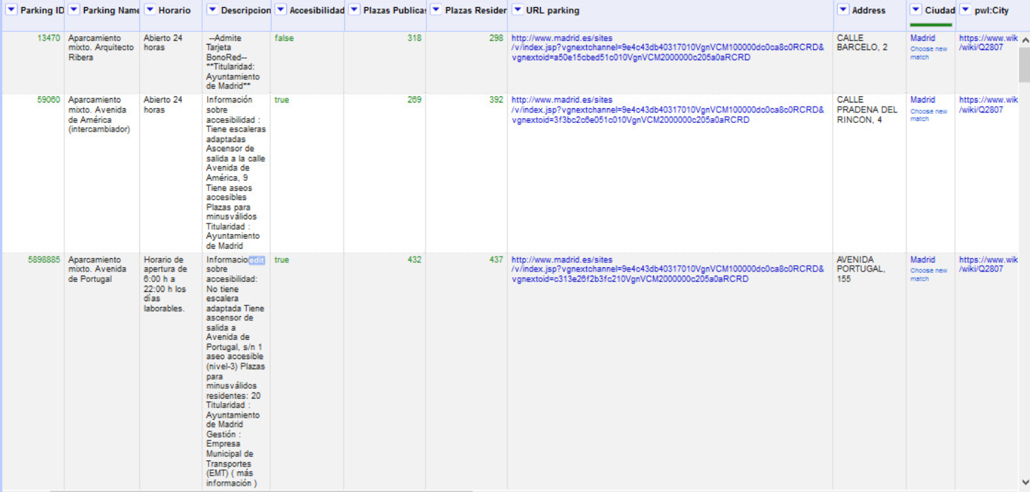
Refinamiento

Slide 8
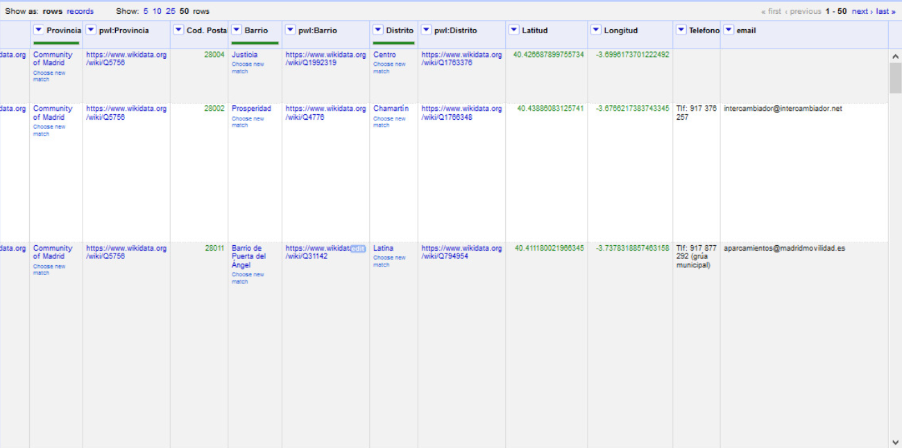
Refinamiento

Slide 9
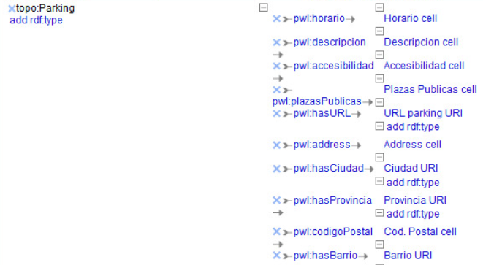
RDF Skeleton

Slide 10
Data Linking
En nuestro caso las columnas que se han podido enlazar con datos “Wikidata” han sido:
Ciudad
Provincia
Barrio
Distrito

Slide 11
Conclusiones
No ha sido sencillo el manejo de nuevas herramientas y entender nuevos conceptos.
El uso del refinador es intuitivo aunque el enlazado ha supuesto un reto inesperado.
Estamos contentos con el resultado final del proyecto.

